Slide 1
Caso clínico infecciosas
UEI-HGUA, Aprobado por: Dr. TORRÚS
AUTOR: PEDRO J. FERNÁNDEZ ESPARCIA / 2191

Slide 2
DATOS CLÍNICOS
ANTECEDENTES: No HTA, no DM, DLP. No hábitos tóxicos.
Colangiocarcinoma distal con afectación de vía intrahepática intervenido en octubre 2019.
Oclusión intestinal por bridas el 25/10/19
ENFERMEDAD ACTUAL: Varón de 79 años que acude por fiebre elevada de 40º asociado a episodio de escalofríos y sensación distérmica. Refiere dolor abdominal habitual desde la cirugía. En la última revisión los marcadores tumorales estaban elevados. Niega otra sintomatología de interés.
EXPLORACIÓN: TA 114/70 mmHhg , Tª 39º , FC 114 lpm.
Destaca abdomen blando, doloroso a la palpación en hemiabdomen derecho. Hepatomegalia dura. Signos de irritación peritoneal negativos. Edemas bilaterales en MMII con ligera fóvea.
AS: Elevación de FA, GGT, GOT, bilirrubina total, y PCR. Leucocitosis con neutrofilia. Hipoalbuminemia

Slide 3
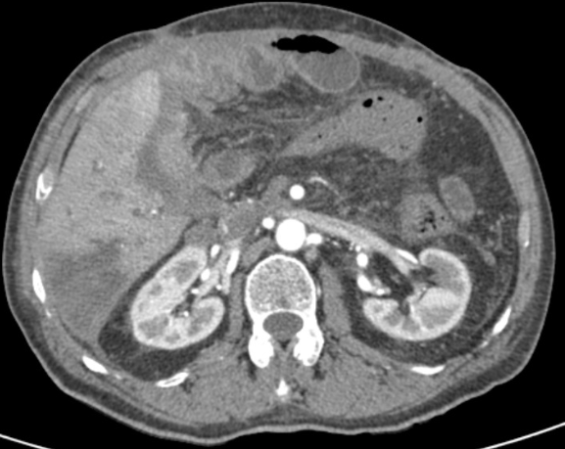


Slide 4
DIAGNÓSTICO
RESULTADOS TC: Trombosis completa de la vena porta principal y aumento mal definido de densidad del hilio hepático, envolviendo al tronco celíaco, de probable origen tumoral. En el lóbulo hepático derecho se observa una zona hipotensa de apariencia líquida de unos 5 centímetros.
DIAGNÓSTICO: COLANGIOCARCINOMA EN PROGRESIÓN + ABSCESO HEPÁTICO

